Slide 1
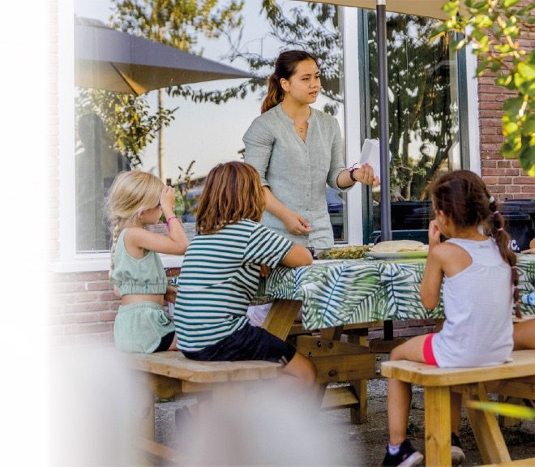



Slide 2

E&R in de wijk zijn luchtige zomerweken waarin lokale kerken optrekken met mensen uit hun eigen wijk.
Teamleden staan klaar met een kop koffie, limonade, spel, creativiteit of gewoon een leuk gesprek.
Zo wordt Gods liefde gedeeld.

Slide 3

Misschien onderbreekt dat voetbaltoernooi de verveling voor een tiener die alleen thuis zit.
Misschien is dat potje dammen wel waar een oudere naar uitkijkt die niet op vakantie kan.
Zo bouwen ze aan relaties waarin ze door het jaar heen present kunnen zijn.

Slide 4
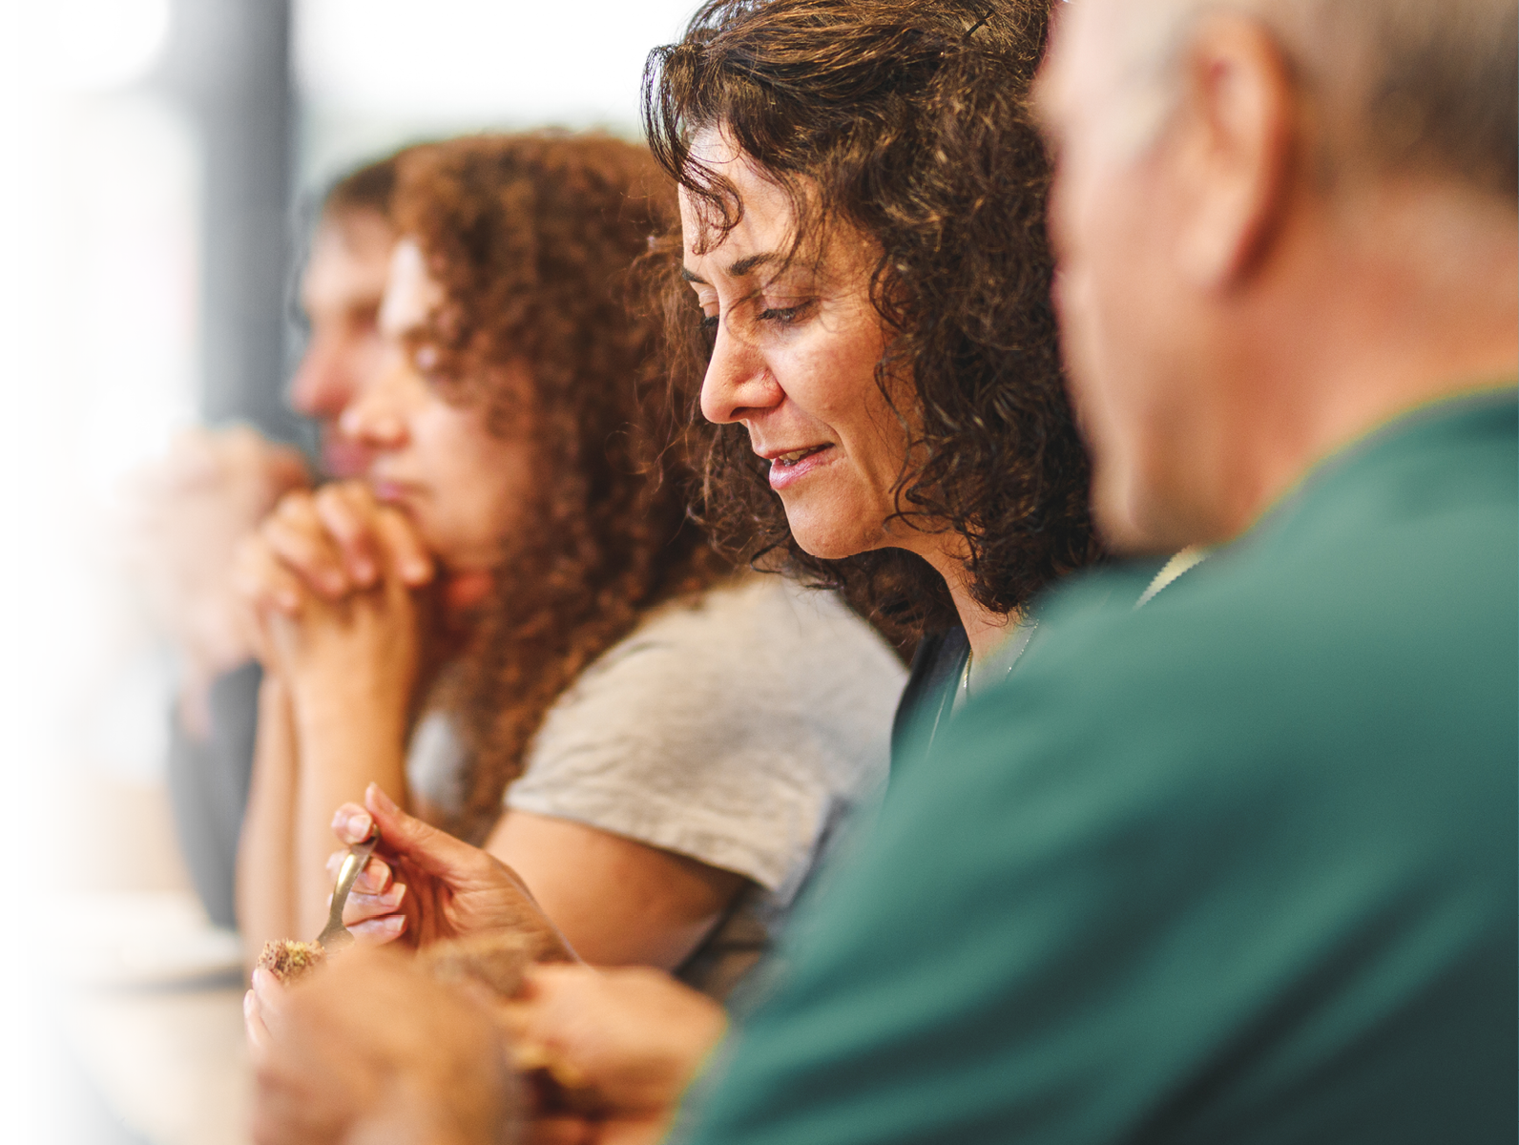
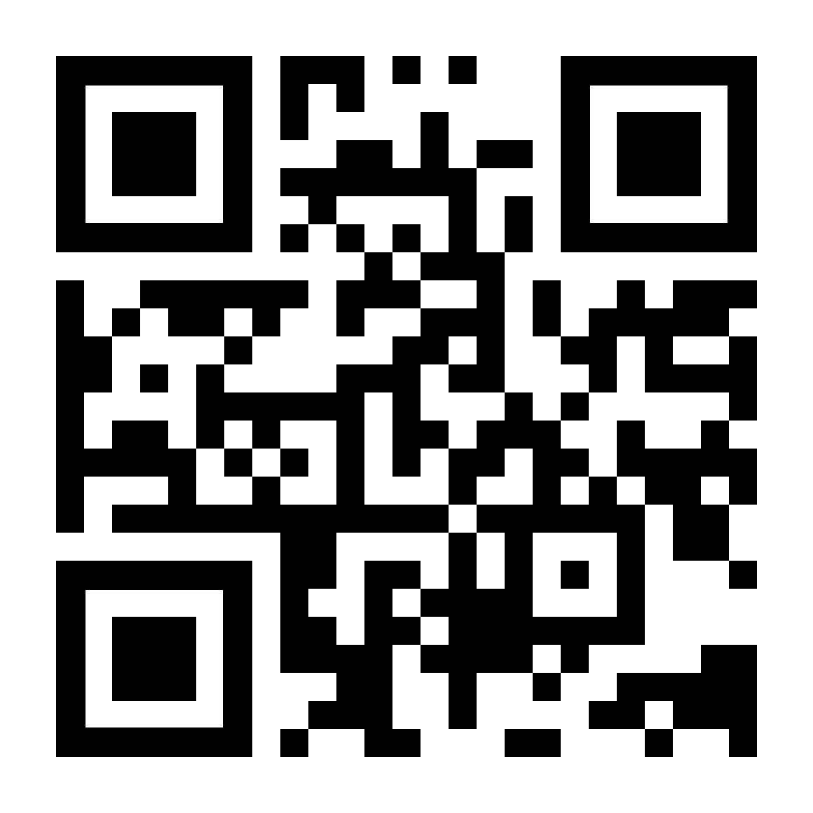
Dit jaar starten er meerdere nieuwe projecten!
Helpt u mee met gebed en financiën?

